Slide 1
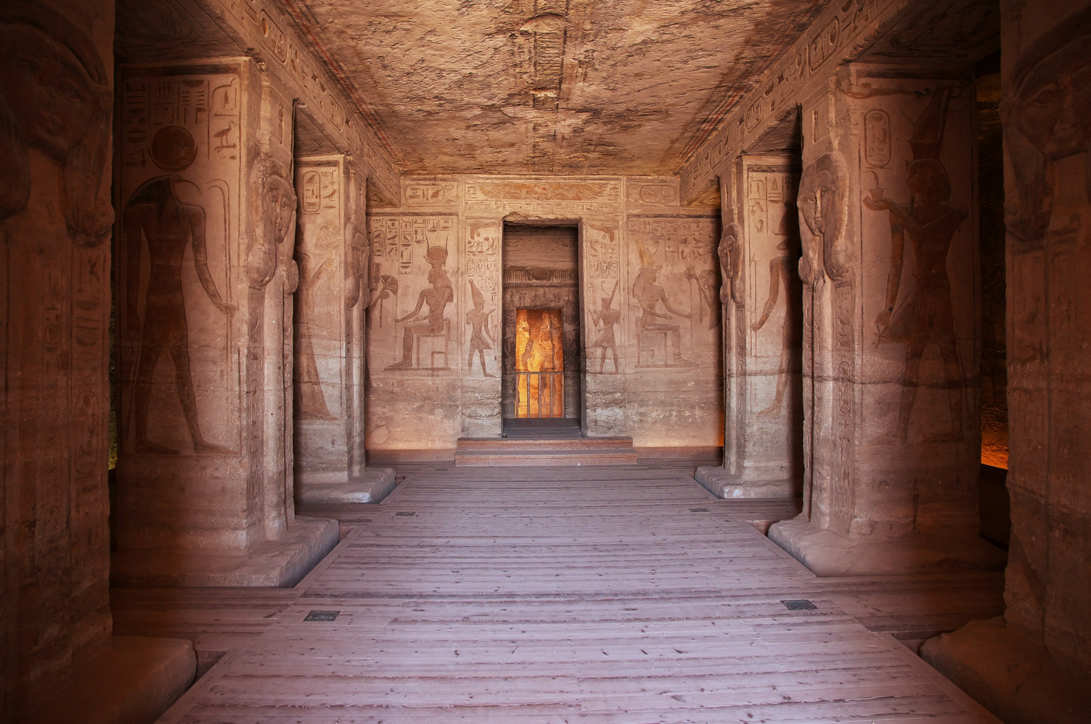
تم : تاریخ باستان
قالب پاورپوینت تاریخ

Slide 2
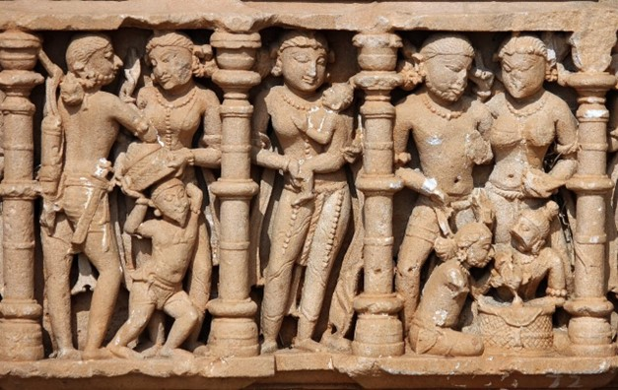
معرفی
اینجانب با افتخار می‌توانم برای شما قالب پاورپوینتی حرفه‌ای و متحرک را در ارائه معرفی کنم که مرتبط با تم تاریخ باستان است. این قالب با ایده‌های خلاقانه و طراحی زیبا امکان تولید یک ارائه بی‌نظیر را برای شما فراهم می‌کند.
اسلایدهای ابتدایی شامل 9 اسلاید کاملا حرفه‌ای و متحرک هستند که می‌توانند ارائه شما را به یک سطح بالاتر ببرند. این اسلایدها از انیمیشن‌ها و انتقالات چشمگیر برخوردار بوده و باعث جذب تماشاگران و تمرکز آن‌ها بر روی مطالب مطرح شده می‌شوند.

Slide 3
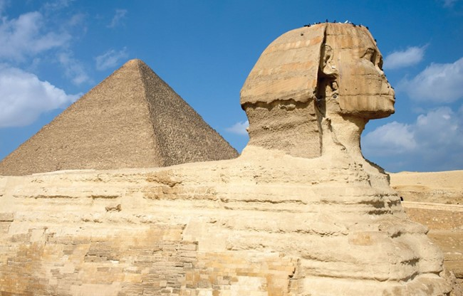
تمدن مصر باستان
امکانات و قابلیت‌های قالب اطمینان می‌دهند که شما بتوانید محتوای ارائه را به آسانی ویرایش کنید. اسلایدهای کمکی شامل 2 اسلاید قابل ویرایش مانند اشکال و جداول است. این امکان به شما اجازه می‌دهد تا مطالب خود را با استفاده از این اسلایدها به خوبی بیان کنید و به تمرکز بیشتری بر روی محتوای اصلی ارائه خود بپردازید.

Slide 4
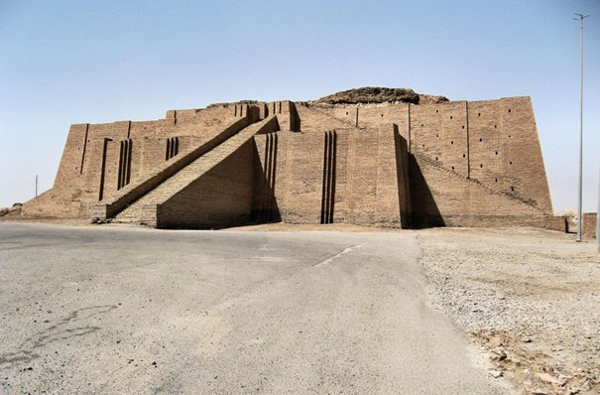
بین النهرین تمدن
ارزش این قالب پاورپوینت تاریخی را در یک نتیجه‌گیری قابل توجه می‌کند. با استفاده از این قالب، کاربران احساس نیاز می‌کنند تا آن را دانلود و خریداری کنند، زیرا طراحی زیبا و حرفه‌ای، انیمیشن‌های جذاب و امکانات قابل ویرایش برای ایجاد یک ارائه قدرتمند و جذاب را فراهم می‌کند.

Slide 5
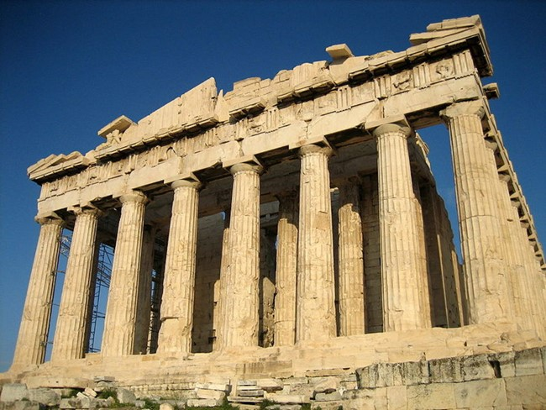
تمدن یونان
این قالب به صورت کاملاً رایگان قابل دانلود است و شامل 11 اسلاید است. 9 اسلاید ابتدایی کاملاً حرفه‌ای و متحرک طراحی شده است و مربوط به ارائه شما برای دوستانتان است. اسلایدهای دیگر، یعنی 2 اسلاید، کاملاً قابل ویرایش هستند و برای ارائه اطلاعات کمکی مانند اشکال و جداول طراحی شده‌اند.

Slide 6
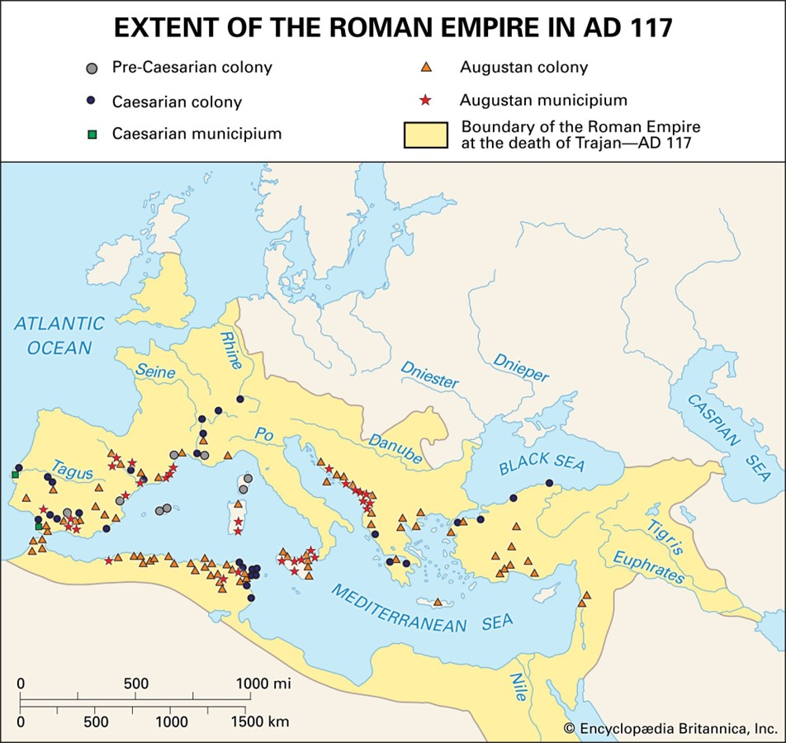
امپراطوری روم
قالب پاورپوینت تاریخی با تم تاریخ باستان طراحی شده است تا به شما در ارائه اطلاعات تاریخی دربارهٔ باستان کمک کند. اسلایدهای حرفه‌ای و متحرک به شما اجازه می‌دهند تا تاریخچهٔ مهم و جذاب باستان را به صورت چشم‌نوازی ارائه کنید. اسلایدهای قابل ویرایش شامل اشکال و جداول کمکی هستند که به شما در بهتر نمایش دقیق اطلاعات و جذب توجه مخاطبان کمک می‌کنند.

Slide 7
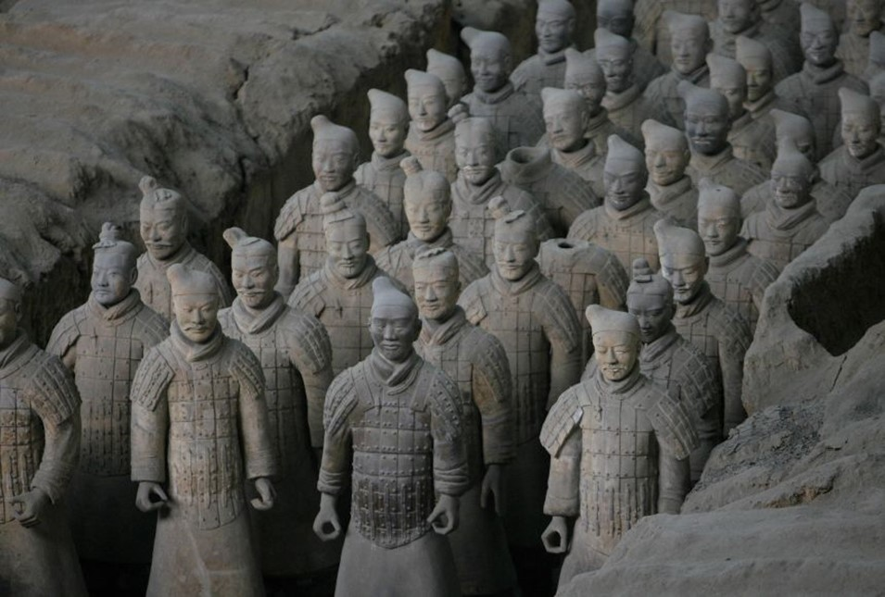
سلسله های چینی
این قالب پاورپوینت تاریخی نشان می‌دهد که با استفاده از این قالب حرفه‌ای و جذاب، می‌توانید ارائه‌ای شگفت‌انگیز دربارهٔ تاریخ باستان داشته باشید. این قالب به عنوان یک ابزار رایگان و قابل دانلود، قادر است تا نیازهای شما را برآورده کند و بهترین پیشنهاد را برای شما فراهم کند.

Slide 8
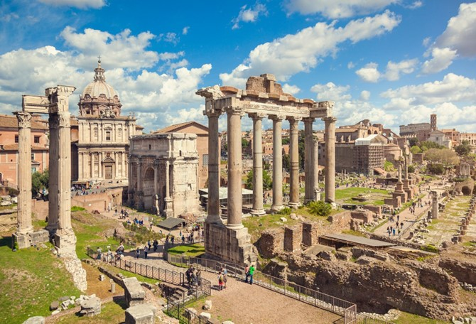
رم باستان
این قالب پاورپوینت تاریخی با تم تاریخ باستان رایگان استفاده کنید. ارائه اطلاعات یونیک و زیبای آن، ارزش دانلود و استفاده را دارد. این قالب شما را قادر می‌سازد تا یک ارائه جذاب و حرفه‌ای در مورد باستان را ارائه دهید و مخاطبان خود را جذب کنید.

Slide 9
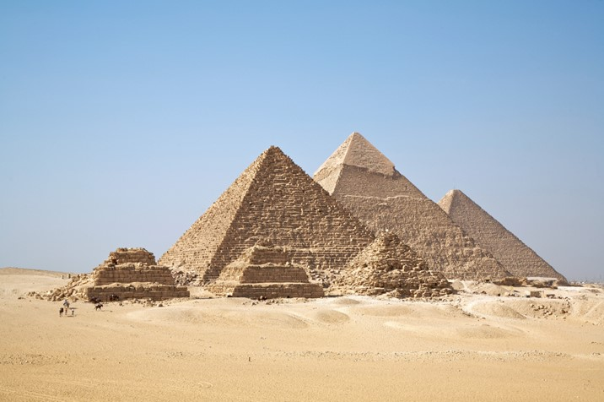
نتیجه
این قالب پاورپوینت تاریخی نشان می‌دهد که با استفاده از این قالب حرفه‌ای و جذاب، می‌توانید ارائه‌ای شگفت‌انگیز دربارهٔ تاریخ باستان داشته باشید. این قالب به عنوان یک ابزار رایگان و قابل دانلود، قادر است تا نیازهای شما را برآورده کند و بهترین پیشنهاد را برای شما فراهم کند.

Slide 10
نمادها

Slide 11
نمادها

